Slide 1
Collegamenti fra tabelle
Generalmente in un database relazionale le relazioni fra le tabelle sono esplicate al momento delle Query al database (mediante il comando SQL Select), mediante le clausole di Where, già viste per evitare i vari prodotti cartesiani fra i record di due tabelle interrogate dalla select.
Vediamo un esempio: vogliamo estrarre il nome, cognome e corso di laurea degli studenti iscritti all’università (database e schema dell’esempio visto nelle slide precedenti)
Select Studenti.Nome, Studenti.Cognome, Corsi di laurea.Denominazione
From Studenti, Corsi di laurea
Where Studenti.Cod_corso = Corsi di laurea.Codice
La clausola di where, che come si è visto impedisce il prodotto cartesiano dei record delle due tabelle, costituisce di fatto la relazione fra le tabelle «Studenti» e «Corsi di laurea». In questo caso verranno estratti solo i record che soddisfano l’uguaglianza fra «Studenti.Cod_corso» e «Corsi di laurea.Codice».
Se avessi voluto estrarre tutti gli studenti iscritti all’Università, anche quelli che non hanno ancora scelto un corso di laurea avrei usato una clausola left join:
Select Studenti.Nome, Studenti.Cognome, Corsi di laurea.Denominazione
From Studenti
Left join Corsi di laurea
on Studenti.Cod_corso = Corsi di laurea.Codice

Slide 2
Collegamenti fra tabelle: facilitazioni di Ms Access

Slide 3
Uno dei punti di forza del modello relazionale è indubbiamente la possibilità di apporre modifiche e/o implementazioni al database senza rischiare di perdere dati/relazioni/strumenti software di gestione (ad esempio: maschere a schermo o stampe preparate su tavole derivate).
Si vuole apporre una miglioria allo schema preparato, ovvero garantirsi la possibilità di estrarre dal database informazioni su docenti per dipartimento di afferenza.
Lo schema costruito permette già di estrarre tale informazione attraverso i Corsi di laurea (i Dipartimenti sono in relazione con i Corsi di laurea e questi sono in relazione con i Docenti).
Una relazione diretta fra le tavole Docenti e Dipartimenti è però più performante (a livello di query/select al database).
Approfondimento. Schema del database.
Un Database è composto da un’architettura a tre livelli (esterno, logico e interno). Ogni livello ha uno schema:
Schema logico: descrive l’intera base di dati mediante il modello logico adottato (nel nostro caso: relazionale).
Schema esterno: descrive una porzione della base di dati attraverso il modello logico, riflettendo il punto di vista di un utente. Generalmente è realizzato per mezzo di maschere, stampe, tabelle derivate – viste, tutto ciò prodotto sulla base dello schema logico.
Schema interno: è l’organizzazione fisica del database nel file system del computer (file sequenziali con o senza indici).
L'indipendenza dei dati permette agli utenti di operare in livello astratto, indipendentemente dall’architettura usata dal DBMS.
Indipendenza fisica: Consente di mantenere inalterata la struttura logica dei dati al variare dalla realizzazione fisica del sistema. Consente l’utilizzo di basi di dati su piattaforme diverse, o la distribuzione di una base di dati su più macchine.
Indipendenza logica: Rende indipendente lo schema esterno da quello logico, consentendo di inserire nuovi strumenti di gestione (maschere, stampe o viste) senza alterarlo, o di alterarlo mantenendo inalterato tutto ciò che è stato fatto in precedenza

Slide 4
Collegamenti fra tabelle: Docenti e Dipartimenti
Aggiungiamo quindi un’ulteriore relazione fra le entità Docenti e Dipartimenti.
La relazione è 1:N (un docente afferisce ad un dipartimento; ad un dipartimento afferiscono N docenti).
Lo schema diventa:
1
Dipartimenti
N
N
N
N
N
Docenti
Corsi di laurea
Studenti
N
1
Schema del Database

Slide 5
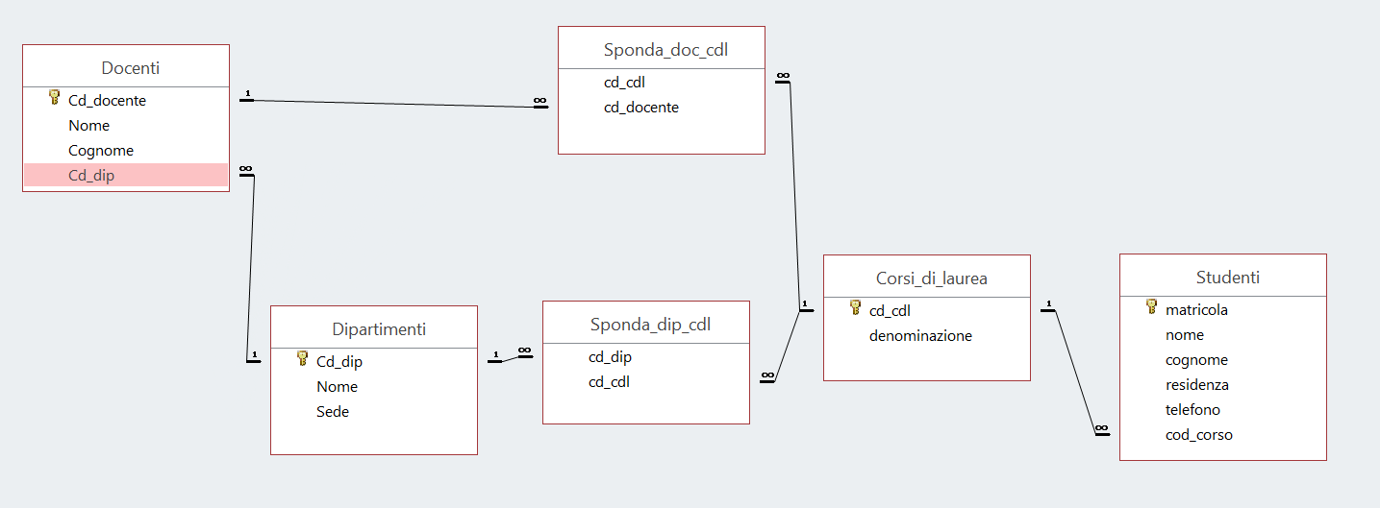
La relazione 1:N (uno sta a molti) viene costruita dalla FK Cd_dip (aggiunta alla tavola Docenti), che viene collegata alla PK Cd_dip della tabella Dipartimenti.
Lo schema diventa:
Schema delle tavole e relazioni costruito su Ms Access

Slide 6
Inserimento dei dati nelle tabelle: caselle combinate/di riepilogo

